Slide 1
Adrián Blanco Domínguez Alejandro Martínez Pantín Diego Cárdenas Cuadrado Marcos Rodríguez Castillo Roberto Sánchez Leal
Software Applications Containers

Slide 2
CONTENIDO
Planificación y entrega
Descripción
Fuentes de información
Cursos no gratuitos
Cursos gratuitos
Ayudas
Recursos de implementación

Slide 3
PLANIFICACIÓN Y ENTREGA

Slide 4

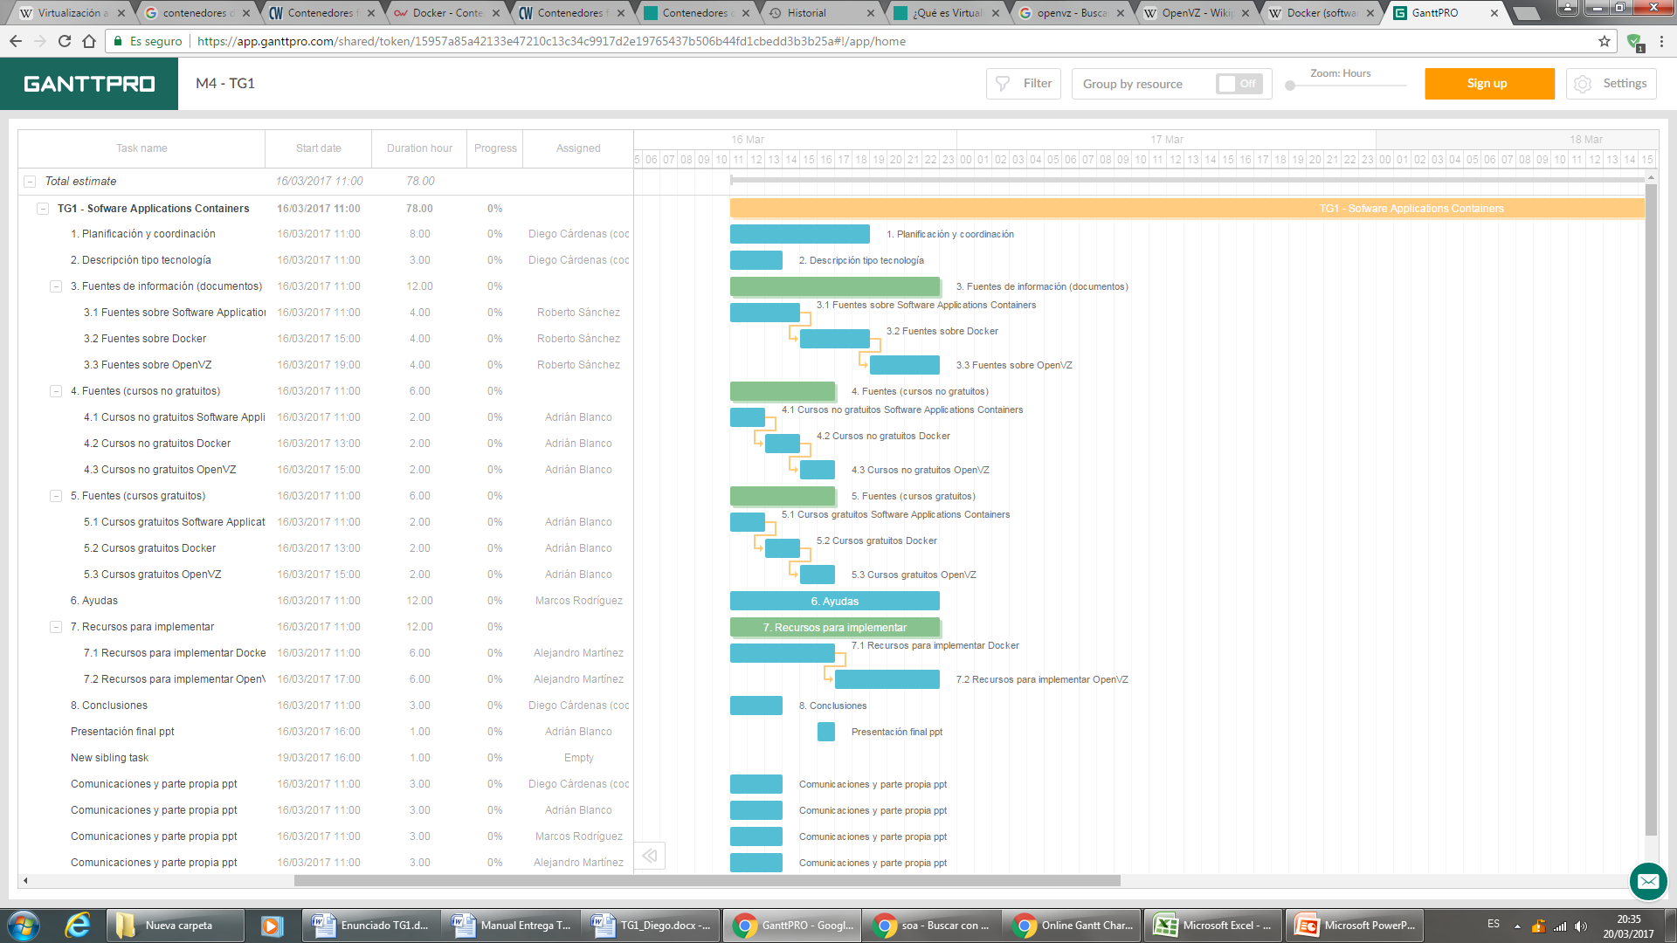
PLANIFICACIÓN Y ENTREGA
Planificación
Entrega

Slide 5
DESCRIPCIÓN

Slide 6
DESCRIPCIÓN
Tecnología de virtualización a nivel de sistema operativo para Linux
Permite crear múltiples instancias de sistemas operativos aislados
Contenedores, Servidores Privados Virtuales (VPS) o Entornos Virtuales (EV)
Es la forma más eficiente de virtualización

Slide 7
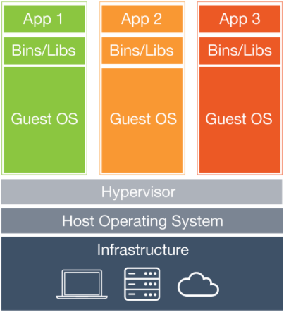
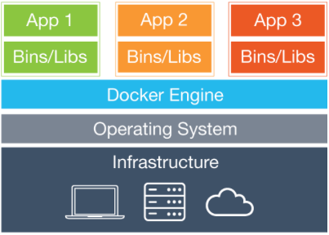
DESCRIPCIÓN
Instalación más rápida y sencilla
Menor consumo de recursos
Independientes de la plataforma
Aplicaciones aisladas
Migración en tiempo de ejecución
Máquinas virtuales
Contenedores

Slide 8
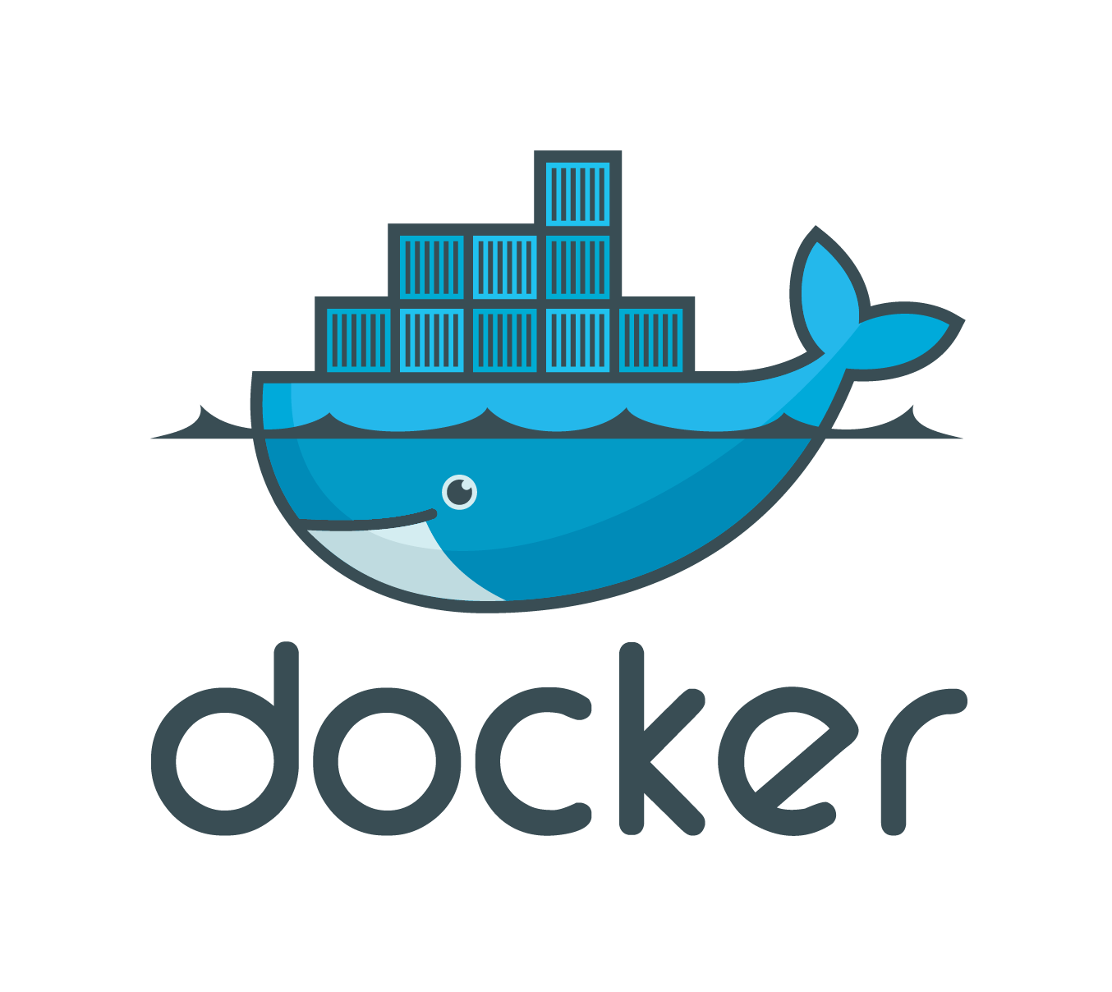

DESCRIPCIÓN
Implementaciones:
Plataforma de implementación más utilizada gracias a distintas funciones que facilitan el uso de contenedores.
Docker Hub: repositorio donde los usuarios de Docker pueden compartir los contenedores que han creado con otros usuarios.

Slide 9
FUENTES DE INFORMACIÓN

Slide 10
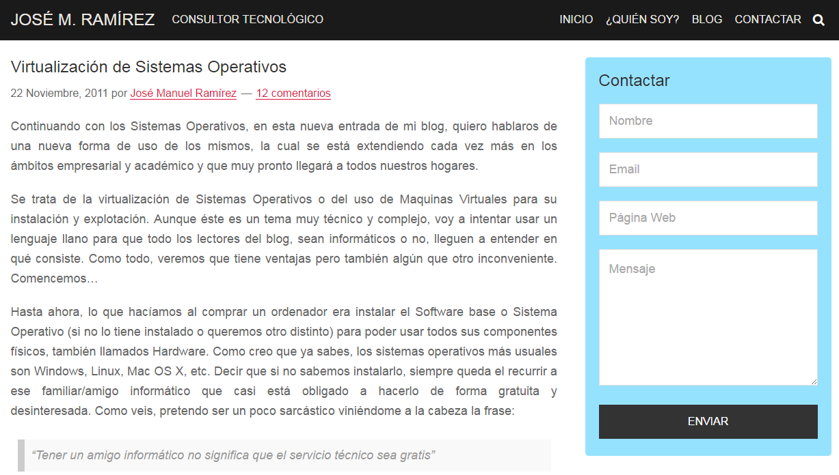
Fuentes sobre Virtualización a nivel de sistema operativo (Artículo web)

Slide 11
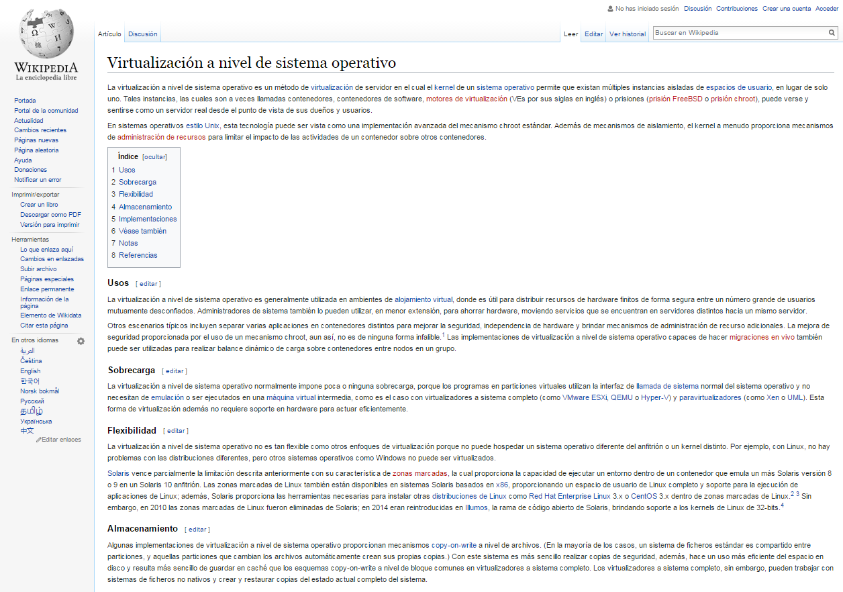
Fuentes sobre Virtualización a nivel de sistema operativo (Wikipedia)

Slide 12
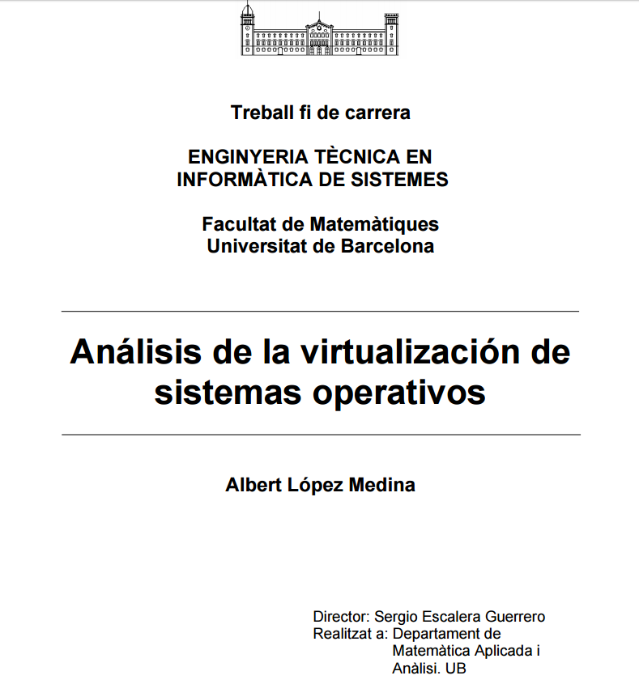
Fuentes sobre Virtualización a nivel de sistema operativo (Artículo PDF)

Slide 13
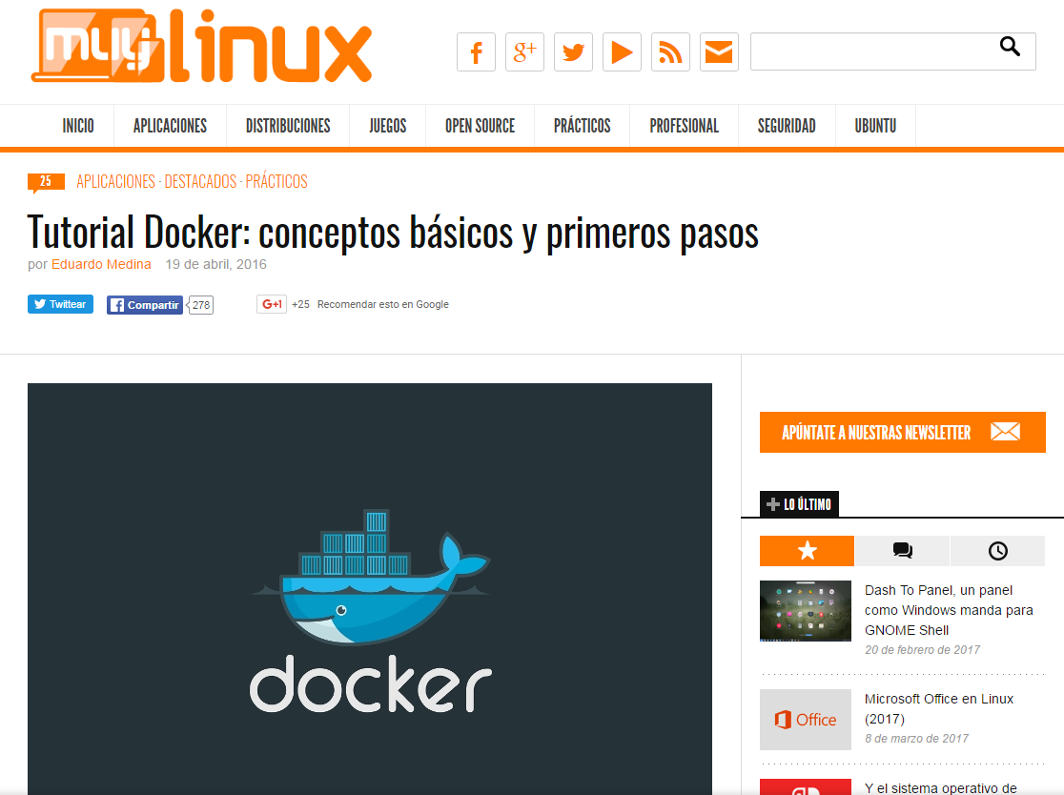
Fuentes sobre Docker (MuyLinux)

Slide 14
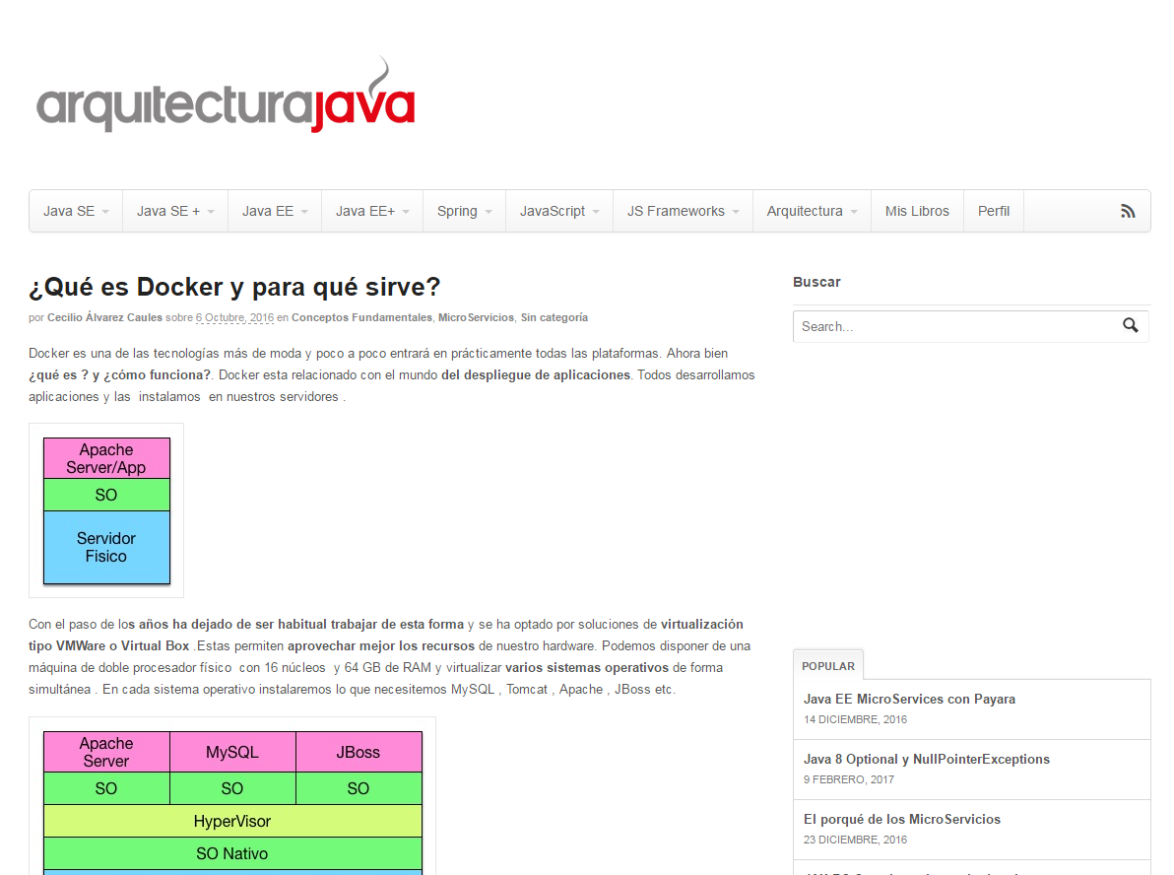
Fuentes sobre Docker (Arquitectura Java)

Slide 15
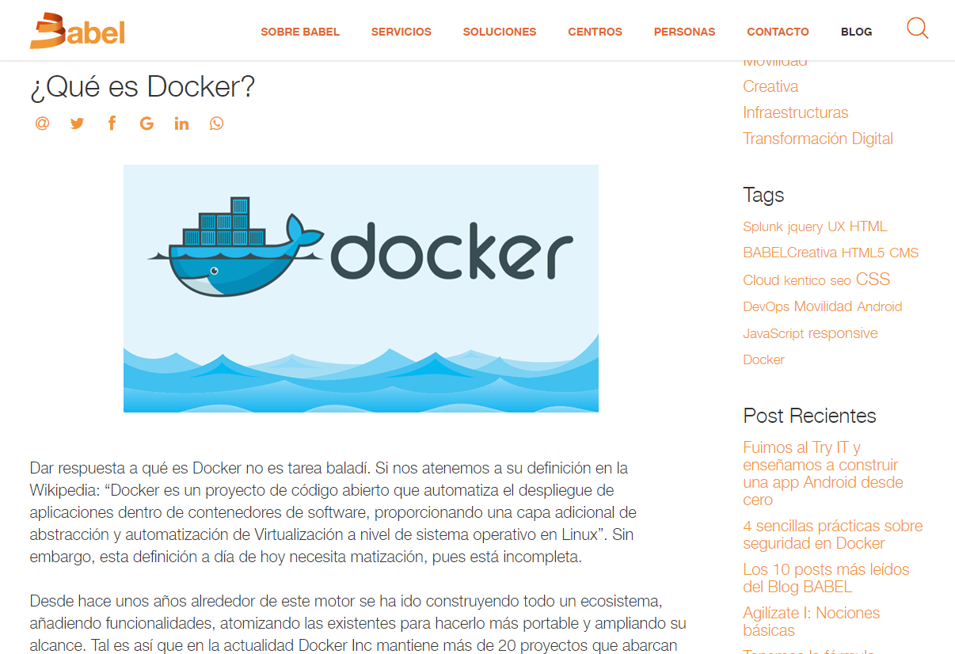
Fuentes sobre Docker (Babel)

Slide 16
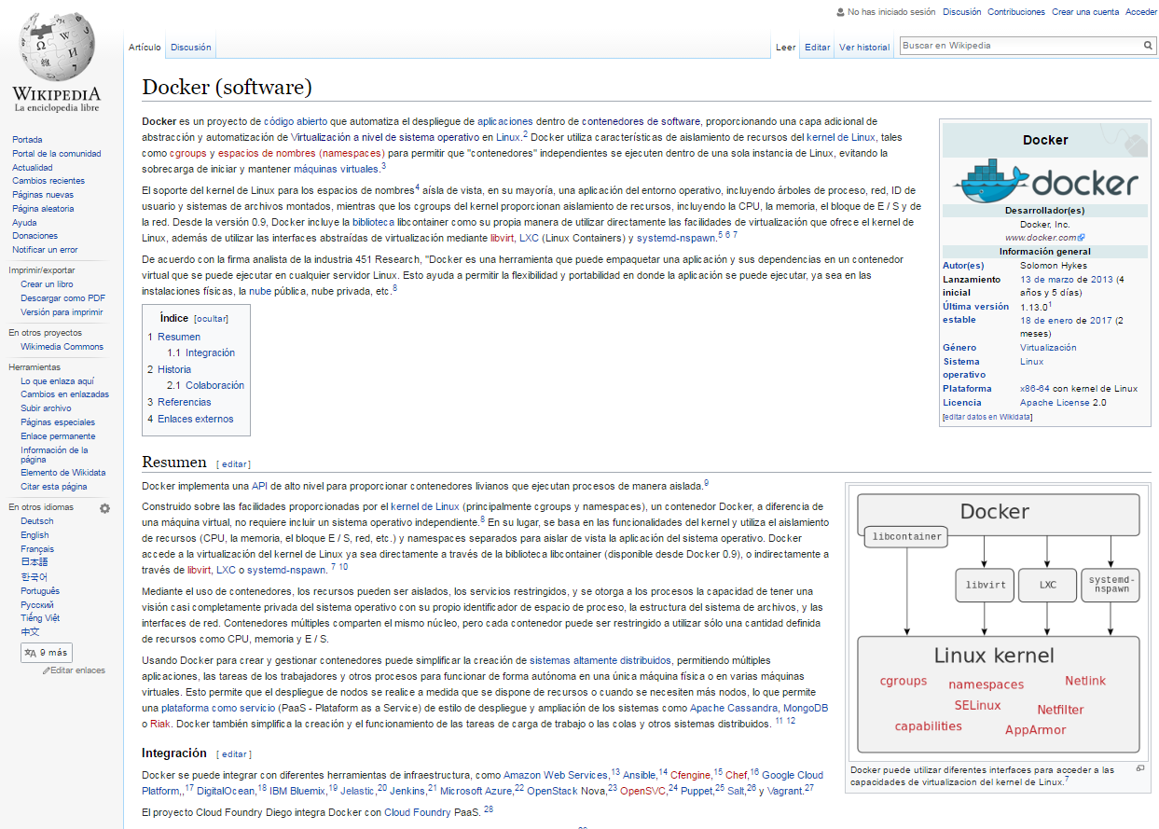
Fuentes sobre Docker (Wikipedia)

Slide 17
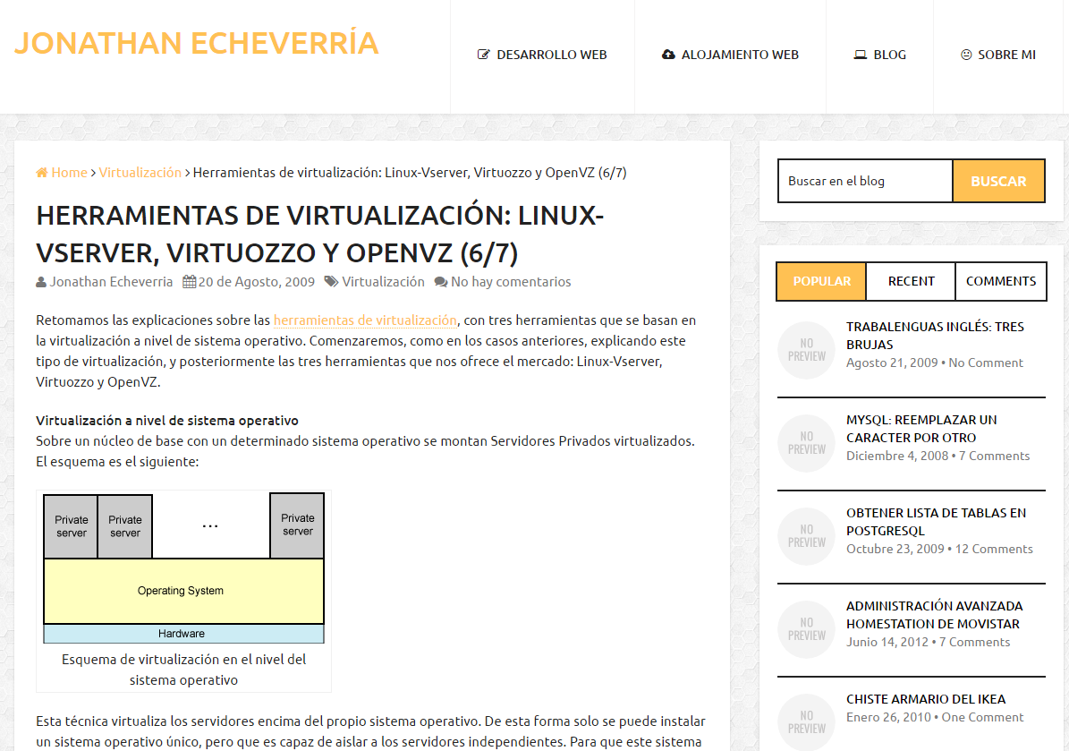
Fuentes sobre OpenVZ (Jonathan Echeverría)

Slide 18
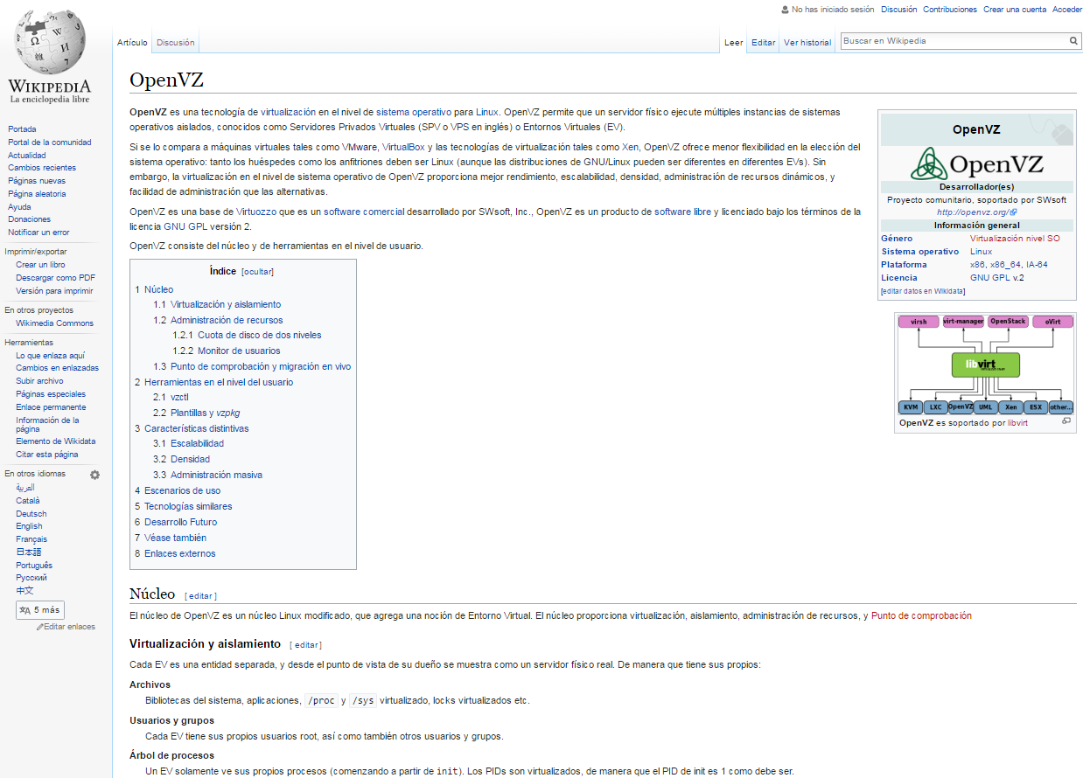
Fuentes sobre OpenVZ (Wikipedia)

Slide 19
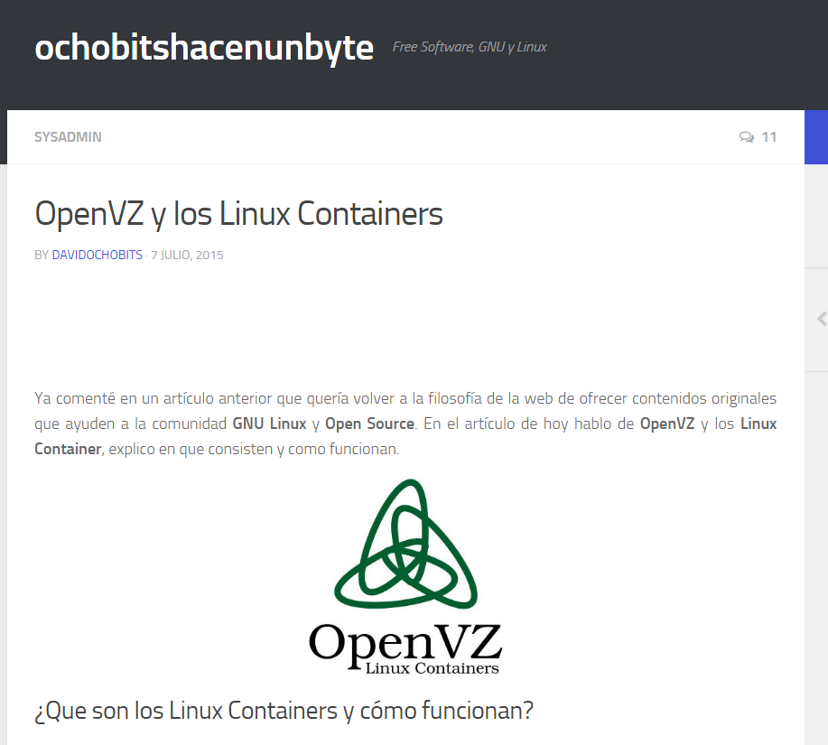
Fuentes sobre OpenVZ (OchoBitsHaceUnByte)

Slide 20
CURSOS

Slide 21


CURSOS NO GRATUITOS
RED HAT
JMG Virtual Consulting
Docker y Kubernetes
1500$
Presencial, oficina, online
4 horas
Certificación oficial Red Hat Container Certification
49€
Online

Slide 22

OpenWebinars
UDEMY
Reuniones online
Colaboración de telefónica
y la junta de Andalucía
150€
Oferta de cursos
Online
Buena valoración (348 estudiantes)
10€

Slide 23


OpenWebinars
EMAGISTER
Reuniones online
Virtualización Proxmox, KVM,
OpenVZ
150€
Especialistas en sistemas LINUX
Presencial
Gijón, Oviedo y Avilés
700 horas
Precio a consultar

Slide 24


CURSOS GRATUITOS
ExaByteInformatica
Platzi
A través de videos
Uso principal de Docker
Curvso completo
“Gratuitos”
Suscrioción mensual
Acceso a todos los cursos
Docker entre otras

Slide 25

YouTube
Platzi
Decenas de cursos guiados
Online
Comunidad de desarrolladores
Contacto con el autor a través de comentarios
Gratuito
Online
Bolsa de empleo

Slide 26

Aprendemás
YouTube
Decenas de cursos guiados
Online
Comunidad de desarrolladores
Contacto con el autor a través de comentarios
Virtualización en Proxmox VE, KVM
Y OpenVZ
Online
8 horas

Slide 27
AYUDAS

Slide 28

AYUDAS (ERASMUS + COMISIÓN EUROPEA)
Adult learning program
No orientado únicamente a estudiantes (unión de 7 programas).Dos tipos de ayudas:
ORGANIZACIONES
Ofrece oportunidades a un amplio abanico de organizaciones, como universidades, centros de educación y formación, grupos de reflexión, centros de investigación y empresas privadas.
PARTICULARES
Ofrece a personas de todas las edades la posibilidad de desarrollar y compartir conocimientos y experiencias en instituciones y organizaciones de distintos países.

Slide 29

Erasmus + (Comisión Europea)
Erasmus Mundus Joint Master Degrees
Los másteres conjuntos Erasmus Mundus (MCEM) ofrecen la posibilidad de recibir una beca completa para un programa internacional de estudios de máster.
Condiciones
-Primer ciclo de educación superior o demostrar un nivel equivalente de educación.
-Si ya has tenido una beca para un MCEM no puedes optar a otra.
Ayudas
-Gastos de viaje, instalación, estancia y costes de participación.

Slide 30

Erasmus + (Comisión Europea)
Master loans
Los préstamos para máster Erasmus+ son préstamos garantizados por la UE con condiciones favorables de devolución que pueden contribuir a los gastos de un curso de máster en un país del programa Erasmus+.

Slide 31

Becas de posgrado
Nacen con el objeto de identificar y seleccionar a los jóvenes profesionales con mayor potencial de futuro, fundamentalmente a emprendedores y emprendedores sociales, y proporcionarles los recursos necesarios para que cursen programas de postgrado en las más prestigiosas universidades y escuelas de negocio del mundo.

Slide 32
RECURSOS

Slide 33
RECURSOS GRATUITOS DOCKER
Recursos gratuitos:
Para sistemas operativos, puedes obtener un acceso gratuito llamado “community edition” pero no obtienes todo lo que te ofrece la aplicación.
Para Amazon Web Services, puedes obtener una cuenta de 1 año gratuita pero no obtienes todo lo que te ofrece el servicio.

Slide 34
RECURSOS NO GRATUITOS DOCKER
Recursos no gratuitos:
Para los sistemas operativos:
Enterprise Edition Basic: 750$ al año.
Enterprise Edition Standard: 1500$ al año.
Enterprise Edition Advanced: 2000$ al año.
Para Amazon Web Services necesitas tener una cuenta premium.
Para Azure necesitas tener una cuenta con derechos de administrador.

Slide 35
RECURSOS GRATUITOS OPENVZ
Recursos gratuitos:
Tan solo requiere del sistema operativo Linux. No necesitas ningún pago para utilizar esta tecnología.

Slide 36
RECURSOS NO GRATUITOS OPENVZ
Recursos no gratuitos:
Existen varias tarifas, todas ellas ofrecen algo adicional a lo que ofrece esta tecnología:
Para aumentar la RAM tienes 4 opciones, de 3GB a 6GB, las cuales van de 4£ a 10£ al mes, respectivamente.
Para aumentar el almacenamiento tienes 4 opciones que son:
150GB por 17.50£ al año.
De 512GB, 1T y 2T por 3£, 6£ y 9£, respectivamente.

Slide 37
GRACIAS

